Slide 1


Годовой отчет за 2024 год
Главный врач
ГБУЗ «ГП №175 ДЗМ»
Дорошева Жанна Владимировна

Slide 2



Основные показатели
Процент прикрепления
Численность прикрепленного населения
155 193
человек
37.46 % пациентов
в возрасте 60 лет и старше
филиал №1
(ул. Челябинская, д.16, корп.2)
филиал № 1
Здание находится на капитальном ремонте
филиал № 2
филиал № 3
34 142
человек
12 791
60 лет и старше
45 006
человек
16 862
60 лет и старше
35 695
человек
13 373
60 лет и старше
40 350
человек
15 117
60 лет и старше
Прикрепленное население
Мощность
722
791
741
757

Slide 3

Кадровый состав на конец 2024 года
Прием ведут 9 кандидатов медицинских наук
врач-эндокринолог
2 врача УЗД
врач-травматолог
врач-эндоскопист
врач функциональной диагностики
врач-хирург
врач-методист
заведующий дневным стационаром- врач-терапевт
В 2024 году были приняты врачи следующих специальностей:
врач-хирург
врач ультразвуковой диагностики
врач-терапевт участковый
врач общей практики (семейный врач)
врач-травматолог-ортопед
врач-аллерголог-иммунолог
врач-кардиолог
врач-офтальмолог
врач-гастроэнтеролог
врач-уролог
врач-эндокринолог
Врач функциональной диагностики
врач-методист
В течение 2024 года было принято среднего медицинского персонала:
медицинская сестра врача общей практики
рентгенолаборант
медицинская сестра
медицинская сестра перевязочная
Медицинская сестра процедурная
акушер
Врачей высшей категории - 6,
первой - 2, второй - 2
5 % среднего персонала имеют высшую
или первую категорию
На благо жителей работают 206 врачей и 129 медицинских сестер
2 врача имеют статус «Московский врач»:
2 врача-невролога
Укомплектованность штата ГП № 175 на конец 2024 года
Категория персонала | Ставки | Занято | Укомплектованность | Физ. лица
Врачи | 238,25 | 209,5 | 88% | 206
СМП | 159,5 | 142 | 89% | 129
Прочий | 123,75 | 99 | 80% | 94
ИТОГО: | 521,5 | 450,5 | 86% | 429

Slide 4

Новый московский стандарт поликлиники
Уровень | Специальность | Ф1 (ул. Челяб., д.16к2) | Ф1 (Кап. Ремонт) | Ф2 | Ф3/Ф1 | Изм. Пр., д.91А
1-й уровень | участковый терапевт/воп
 | проект "хроники"
 | патронажная служба
 | врач-хирург
 | врач-офтальмолог
 | врач-оториноларинголог
 | врач-уролог
2-й уровень | врач-невролог
 | врач-кардиолог
 | врач-эндокринолог
 | врач-пульмонолог
 | врач-колопроктолог
 | врач-инфекционист
 | врач-гастроэнтеролог
 | врач-травматолог-ортопед
 | врач-аллерголог-иммунолог
исследования | УЗИ
 | ЭКГ
 | рентгенография
 | маммография
 | флюорография
 | ЭГДС и колоноскопия
 | ЭхоКГ
 | ХМ ЭКГ
 | ФВД
 | УЗДГ
 | Тредмил
 | СМАД
 | ЭНМГ
 | ЭЭГ
В каждом филиале работают врачи 8 наиболее востребованных специальностей: врачи общей практики (семейные врачи) / врачи-терапевты, кардиологи, неврологи, офтальмологи, эндокринологи, урологи, оториноларингологи и хирурги.
Прием ведут окружные специалисты ВАО:
специалист по диабетической стопе Галеев И.В., к.м.н
врач-офтальмолог Огонькова А.И.
5 специалистов узкого профиля
доступны для записи пациентам в пределах АЦ
  врач-пульмонолог
  врач-колопроктолог
  врач-инфекционист
  врач-гастроэнтеролог
  врач-аллерголог-иммунолог
Запись к специалистам доступна день в день
прием в филиале
запись доступна в пределах АЦ
капитальный ремонт

Slide 5
Доступность медицинской помощи в 2024 году находилась на стабильно высоком уровне
Специалисты 1-го уровня
Специалисты 2-го уровня
98,5%
средняя доступность специалистов
I уровня в 2023 году
92,9%
средняя доступность специалистов
II уровня
в 2023 году
98,1%
средняя доступность специалистов
I уровня в 2024 году
96,5%
средняя доступность специалистов
II уровня
в 2024 году
Участковый врач
ГП № 175 (ул. Челябинская, д.16к2)
Здание находилось в капитальном
ремонте до 4 квартала 2024.
99,4%
средняя доступность врачей-терапевтов
в 2023 году
2024 г.:
прирост посещаемости – 6,7%
прирост доступности самозаписи – 4,3%
99,5%
средняя доступность врачей-терапевтов
в 2024 году

Slide 6
Доступность медицинской помощи в 2024 году находилась на стабильно высоком уровне
Специалисты 1-го уровня
Специалисты 2-го уровня
99,2%
средняя доступность специалистов
I уровня в 2023 году
93,8%
средняя доступность специалистов
II уровня
в 2023 году
97,9%
средняя доступность специалистов
I уровня в 2024 году
96,8%
средняя доступность специалистов
II уровня
в 2024 году
Участковый врач
ГП № 175 филиал №1
98,1%
средняя доступность врачей-терапевтов
в 2023 году
2024 г.:
прирост посещаемости – 8,7%
прирост доступности самозаписи – 5,6%
98,6%
средняя доступность врачей-терапевтов
в 2024 году

Slide 7
Доступность медицинской помощи в 2024 году находилась на стабильно высоком уровне
Специалисты 2-го уровня
Специалисты 1-го уровня
97,2%
средняя доступность специалистов
I уровня в 2023 году
95.2%
средняя доступность специалистов
II уровня
в 2023 году
97,6%
средняя доступность специалистов
I уровня в 2024 году
96,8%
средняя доступность специалистов
II уровня
в 2024 году
Участковый врач
ГП № 175 филиал №2
99,2%
средняя доступность врачей-терапевтов
в 2023 году
2024 г.:
прирост посещаемости – 5,1%
прирост доступности самозаписи – 3,2%
98,6%
средняя доступность врачей-терапевтов
в 2024 году

Slide 8
Доступность медицинской помощи в 2024 году находилась на стабильно высоком уровне
Специалисты 1-го уровня
Специалисты 2-го уровня
98,7%
средняя доступность специалистов
I уровня в 2023 году
94,4%
средняя доступность специалистов
II уровня
в 2023 году
98,4%
средняя доступность специалистов
I уровня в 2024 году
95,3%
средняя доступность специалистов
II уровня
в 2024 году
Участковый врач
ГП № 175 филиал №3
98,9%
средняя доступность врачей-терапевтов
в 2023 году
2023 г.:
прирост посещаемости – 8,5%
прирост доступности самозаписи – 2,1%
98,2%
средняя доступность врачей-терапевтов
в 2024 году

Slide 9
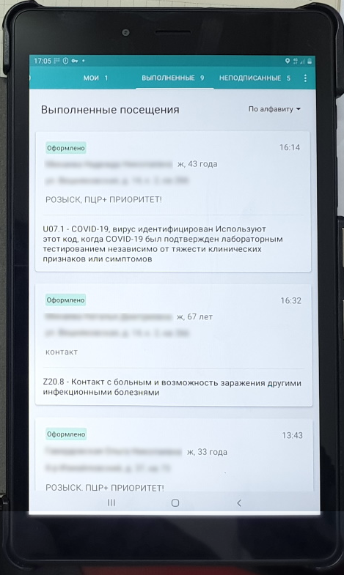
Показатели работы выездной службы
Общее количество обращений в службу вызова врача на дом в 2024 г. уменьшилось с 42491 до 21728 (уменьшилось на 39.3%). В 2024 г. доля вызовов по ОРВИ и Covid-19 по отношению к соматической патологии уменьшилась с 61% до 29%.
Врачами ГБУЗ «ГП №175 ДЗМ» вылечено 32 пациентов с диагнозом «пневмония» на дому.
У всех, остро заболевших пациентов с признаками ОРВИ была проведена экспресс диагностика на Covid-19.
Пациентам старше 65 лет, а также пациентам имеющим показания проведена экспресс и ПЦР диагностика на грипп
Для вызова врача на дом организована
Единая справочно-информационная служба
122
Мобильные АРМ используются для оформления медицинской документации и регистрации посещений врачами выездных бригад. Вся необходимая информация, в том числе о выписанных пациенту лекарственных препаратах, результатах клинико-лабораторных исследований, автоматически выгружается в электронную амбулаторную карту.

Slide 10
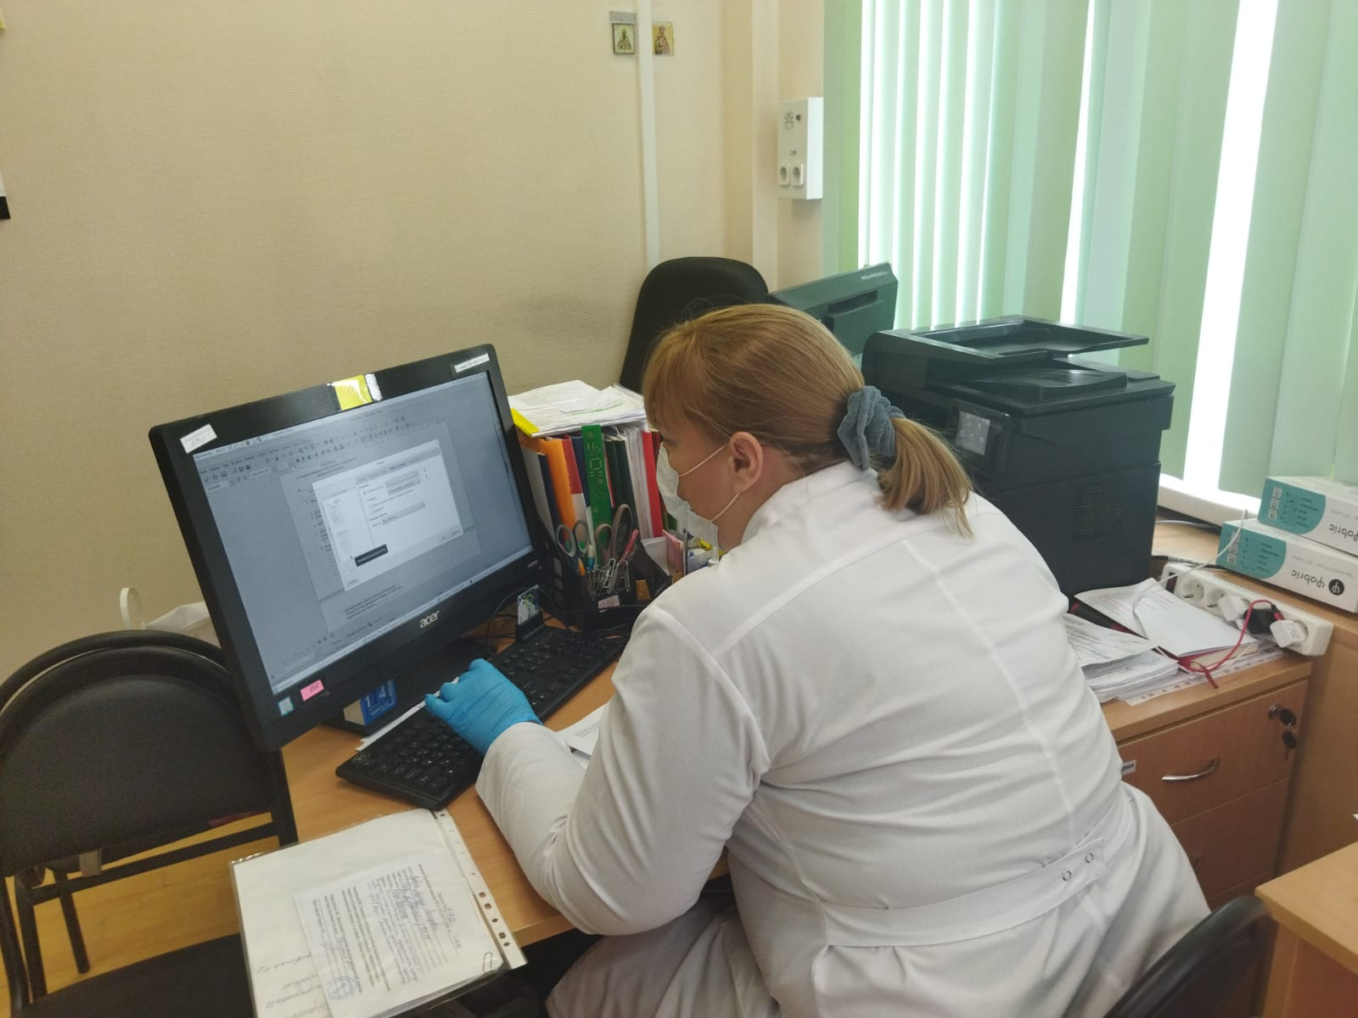
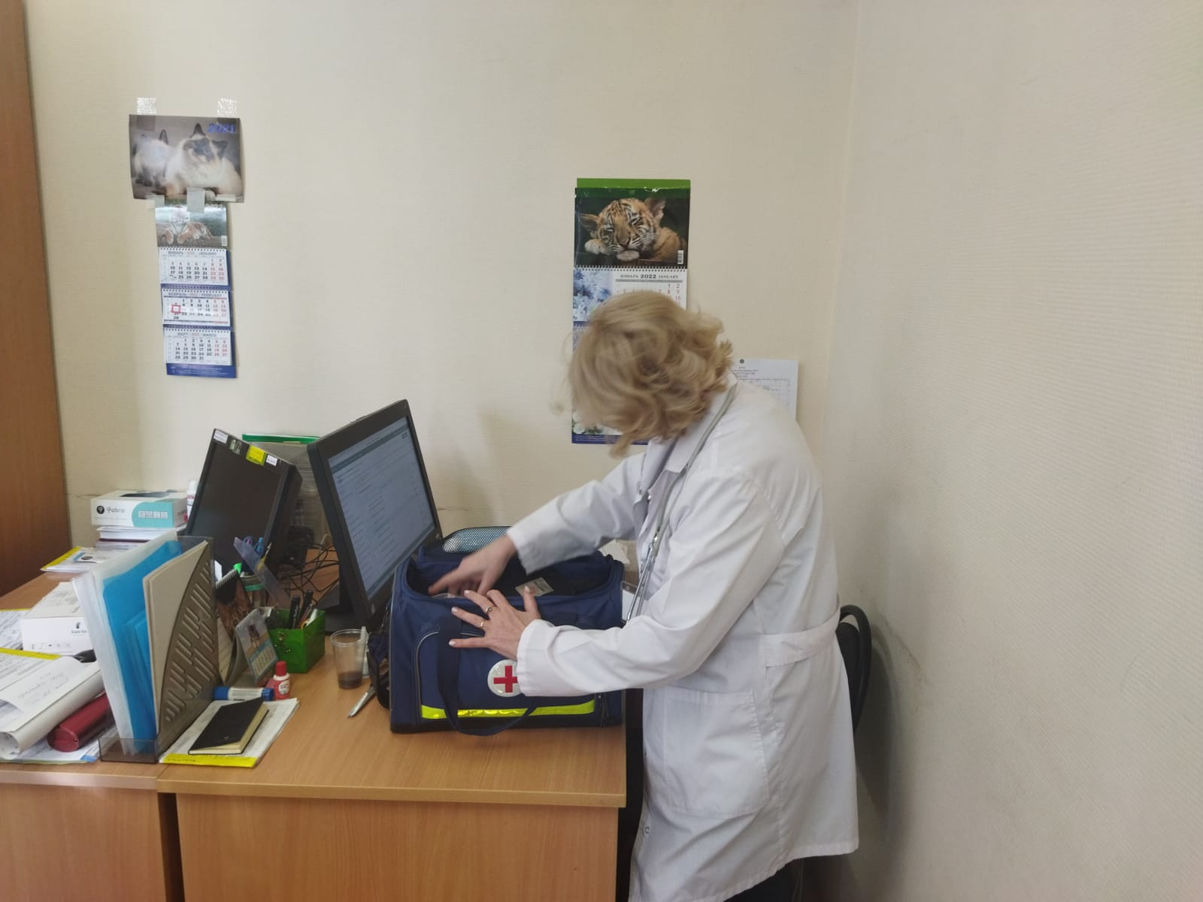
Патронажная служба
Врачи патронажной службы ГБУЗ «ГП №175 ДЗМ» оказывают квалифицированную медико-санитарную помощь патронажным группам населения (группа лиц старше 18 лет с ограничением или отсутствием возможностей к передвижению и/или самообслуживанию, возникшими в результате врожденного или приобретенного заболевания, или травмы, нуждающиеся в оказании первичной медико-санитарной помощи на дому)
Основная задача Патронажной службы - обеспечение необходимым объемом медицинской помощи пациентов патронажной группы путем планового (регулярного) медицинского сопровождения.
Кратность осмотров патронажного пациента определяет лечащий врач. Как правило - 1 раз в 3 месяца
5,9 % пациентов патронажной группы признано паллиативными, они обеспечиваются дополнительной паллиативной помощью

Slide 11



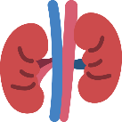

Показатели заболеваемости 2023 и 2024 год
Болезни
системы кровообращения
Болезни органов дыхания
Болезни органов пищеварения
Болезни мочеполовой системы
ГБУЗ «ГП № 175 ДЗМ»
(все филиалы)
врач-пульмонолог
врач-аллерголог-иммунолог
выездная служба
Covid-19
обеспеченность современными ЛП
меры профилактики
врач-гастроэнтеролог
врач-колопроктолог
врач-уролог

Slide 12

Программа по ведению пациентов с множественными хроническими заболеваниями
В программе участвуют пациенты, возраст которых от 71 года и
имеющие три и более хронических заболеваний из списка:
- Артериальная гипертензия (АГ). Код по МКБ-10: I10, I11 (I11.0, I11.9), I12 (I12.0, I12.9), I13 (I13.0, I13.1, I13.2, I13.9).
- Ишемическая болезнь сердца (ИБС). Код по МКБ-10: I20 (I20.1, I20.8., I20.9), I25 (I25.0-I25.6, I25.8, I25.9).
- Состояние после перенесенного острого нарушения мозгового кровообращения. Код по МКБ-10: I69.
- Хроническая сердечная недостаточность (ХСН). Стадия недостаточности кровообращения - 2А и более. Код по МКБ-10: I50 (I50.0. I50.1, I50.9) .
- Сахарный диабет (СД). Код по МКБ-10: El 1 (El 1.0-Е11.9).
- Хроническая обструктивная болезнь легких (ХОБЛ). Код по МКБ-10: J44 (J44.0, J44.1, J44.8, J44.9).
- Бронхиальная астма (БА). Код по МКБ-10: J45 (J45.0, .145.1, J45.8, J45.9).
- Фибрилляция и трепетание предсердий. Код по МКБ-10:I48.
- Хроническая болезнь почек. Стадия > СЗА при скорости клубочковой фильтрации (СКФ) < 60 мл/мин. Код по МКБ-10: N 18.
Количество пациентов | 2024 | Врачей | Медсестер
всего | 6147 | 10 | 9
филиал №1 (ул. Челябинская, д.16, корп.2) | 1447 | 3 | 2
филиал №1 | 1391 | 2 | 2
филиал №2 | 1269 | 2 | 2
филиал №3 | 2040 | 3 | 3
Данные о вакцинации от гриппа пациентов с хроническими заболеваниями
ГП № 175 | Вакцинировано хроников 6147
Пациенты с множественными хроническими заболеваниями, имеющие льготные категории, полностью обеспечены лекарственными препаратами

Slide 13
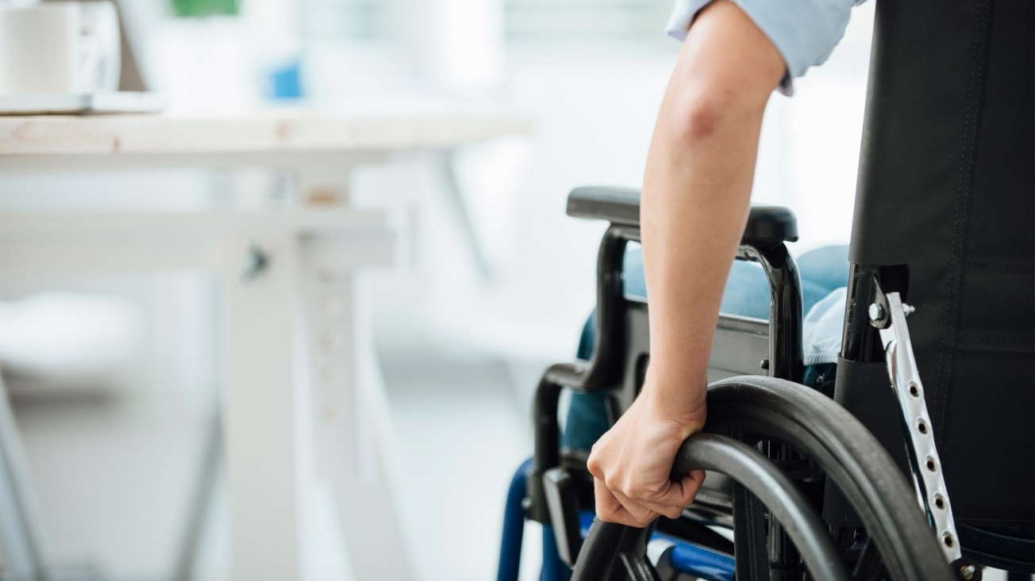
Основные показатели. Проведение медицинской реабилитации инвалидам
Филиал | Инвалидов I группы | Из них прошло реабилитацию, абс. | Из них прошло реабилитацию, % | Инвалидов II группы | Из них прошло реабилитацию, абс. | Из них прошло реабилитацию, % | Инвалидов III группы | Из них прошло реабилитацию, абс. | Из них прошло реабилитацию, %
№ 1 (ул. Челяб., 16к2) | 311 | 302 | 97.1% | 912 | 903 | 99% | 1993 | 1990 | 99.8%
№1 | 656 | 641 | 97.7% | 1723 | 1650 | 95.7% | 3023 | 3018 | 99.8%
№2 | 401 | 387 | 96.5% | 802 | 798 | 99.5% | 2252 | 2245 | 99.6%
№3 | 425 | 371 | 87.2% | 945 | 938 | 99.2% | 2865 | 2862 | 99.9%
Итого | 1793 | 1701 | 86.2% | 4382 | 4289 | 97.8% | 10133 | 10115 | 99.8%
 | 2023 | 2024
Впервые признаны инвалидами | 634 | 397
Признаны трудоспособными (группа не определена) | 84 | 52
Повторно направлены на МСЭ | 795 | 511
Выдано санаторно-курортных справок | 4932 | 2278
Выдано санаторно-курортных карт | 3625 | 2099
Прошли лечение в санатории | 1984 | 2081
Прошли реабилитационные мероприятия в рамках ИПРА | 4254 | 4254
В 2024 году на учете состояли 16308 инвалидов (в 2023 - 18247) инвалидов.
Из них 16105 – 98,75 % (в 2023 г, 16452 90.16%) прошли реабилитационные мероприятия:
на 3м этапе (в поликлинике):
    динамическое наблюдение
    лекарственная терапия
на 2м этапе (филиалы Московского научно-практического центра медицинской реабилитации, восстановительной и спортивной медицины; Центр патологии речи и нейрореабилитации):
    ЛФК , физиотерапия, водолечение, рефлексотерапия, мануальная терапия
    занятия с логопедом, медицинским психологом

Slide 14
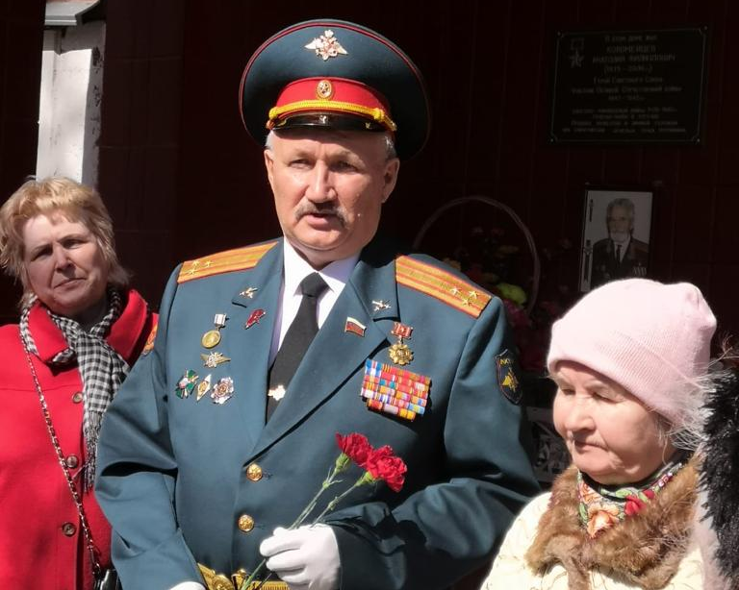
Основные показатели. Инвалиды и участники ВОВ по ГБУЗ «ГП № 175 ДЗМ»
Категория: | Участников ВОВ |  | Инвалидов ВОВ
Состоит под диспансерным наблюдением на декабрь 2024 года | 51 |  | 3
в том числе по группам инвалидности: | 51 | % | 3 | %
I | 3 | 5,9% | 1 | 33%
II | 36 | 70,6% | 2 | 67%
III | 12 | 23,5% | 0 | 0%
Охвачено комплексными медицинскими осмотрами | 51 | 100% | 3 | 100%
Получили стационарное лечение Получили санаторно-курортное лечение | 6 8 | 11,8% 15,7% | 0 0 | 0% 0%

Slide 15

Льготное лекарственное обеспечение
В 2024 году на обслуживании в ГБУЗ ГП № 175 ДЗМ» состояло 16 010 пациентов, подлежащих льготному лекарственному обеспечению.
Из них:
5 192 имеющих федеральную льготу
12 694 имеющих региональную льготу
6
рецептов на один полис
в среднем по АЦ
226 970 рецепт
ул. Челяб., 16к2
Филиал 1
Филиал 2
Филиал 3

Slide 16
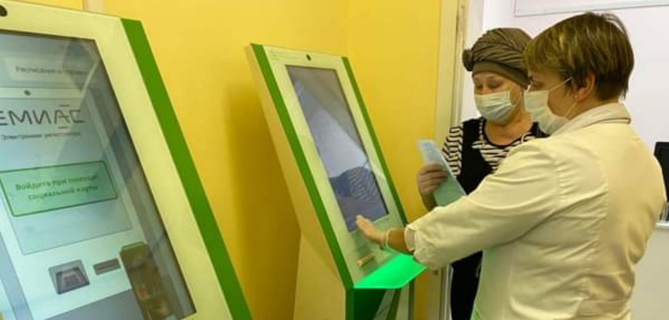
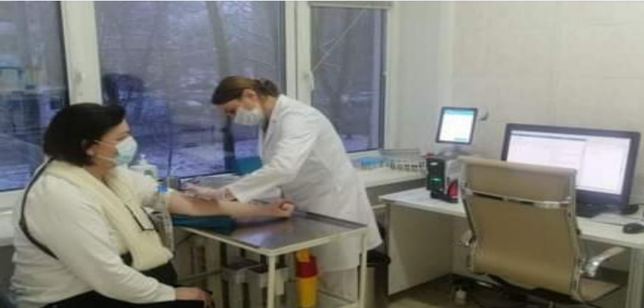
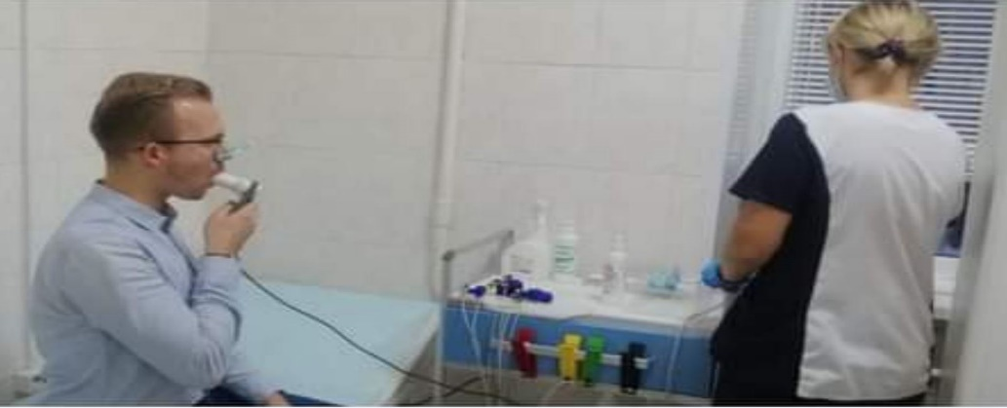
Медицинская профилактика
Каждый прикреплённый пациент может пройти диспансеризацию (базовый чек-ап) или профилактический медицинский осмотр, а также углубленную диспансеризацию после перенесённой новой коронавирусной инфекции COVID -19 по заявлению пациента.
В отделении медицинской профилактики и кабинетах медицинской профилактики организована работа по оптимальному маршруту, что позволяет выполнить весь регламент обследования быстро и информативно. Полученных результатов будет достаточно для определения группы здоровья, дальнейших рекомендаций, а также назначения дополнительных обследований
Всего в 2024
диспансеризацию прошли
127 594 пациента
(100% от плана)
В филиалах ГБУЗ «ГП №175 ДЗМ» кабинеты медицинской профилактики работают по будням с 8.00 до 20.00, в субботу с 9.00 до 18.00, в воскресенье с 9.00 до 16.00

Slide 17

Проект «Персональный помощник»
ГБУЗ «ГП № 175 ДЗМ» является участником одного из важнейших проектов в сфере здравоохранения – «Персональный помощник».
Целью данного проекта является повышенное внимание к онкопациентам, дистанционное сопровождение пациента от момента подозрения на наличие злокачественного новообразования и в случае постановки и верификации диагноза сопровождение в процессе лечения и последующего диспансерного наблюдения у врача-онколога.
За 2024 год:
Всего подозрений на ЗНО – 1716 чел.
Направлено:
в ЦАОП ГБУЗ «МКНЦ им. А.С. Логинова ДЗМ» - 1651 чел.;
в ЦАОП ГБУЗ «ММНКЦ им. С.П. Боткина ДЗМ» - 34 чел.;
в ЦАОП ГБУЗ «МГОБ №62 ДЗМ» - 28 чел.;
в ЦАОП Онкологический центр №1 ГБУЗ «ГКБ им. С.С. Юдина ДЗМ» - 3 чел..
Из них:
Подтвержден диагноз - 691 чел.;
Направлены на динамическое наблюдение по месту жительства – 1025 чел.
Запущенные случаи – 210 чел.*
*Связаны с поздним обращением за медицинской помощью и несвоевременным прохождением диспансерных и профилактических осмотров

Slide 18
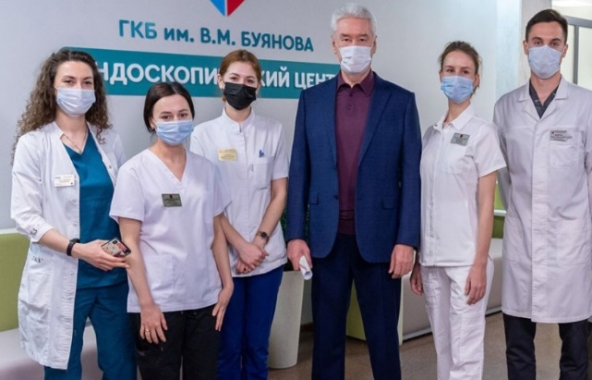
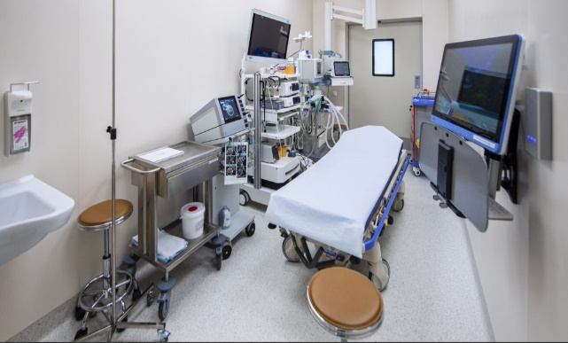
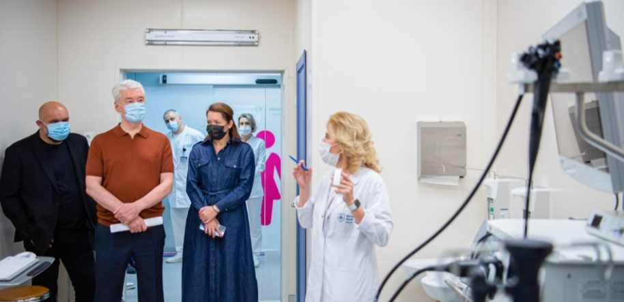
Направление в эндоскопические центры
В 2024 году в ГБУЗ «ГП № 175 ДЗМ» продолжена реализация пилотного проекта Правительства Москвы по направлению пациентов в специализированные центры для проведения гастроскопии и колоноскопии, в том числе с возможностью выполнения данных исследований с внутривенной седацией (по медицинским показаниям).
Эндоскопические методы исследования используются как для диагностики, так и для лечения различных заболеваний. Особую роль современная эндоскопия играет в выявлении на ранних стадиях онкологических заболеваний.
Чтобы повысить уровень выявляемости таких заболеваний на ранних стадиях, в 2024 году пациенты ГП № 175 направлялись в эндоскопический центр
ГБУЗ «ГКБ имени В.М. Буянова ДЗМ»
Всего в 2024 году в ГБУЗ «ГКБ им.
В.М. Буянова ДЗМ» направлено
635 пациентов
Выявлен 29 случаев онкологических заболеваний

Slide 19

Выполнение вакцинации населения в 2024
Всего в 2024 году против гриппа вакцинировано
79 028 пациентов,
из них 32 976 пациентов старше 60 лет
Специалисты ГП № 175 принимали активное участие в вакцинации населения от гриппа
в зданиях поликлиник
вакцинация мобильными бригадами на дому
вакцинация мобильными бригадами у метро «Новогиреево»
выездная вакцинация на производствах и в офисах
Инфекция | Выполнено | План | Процент выполнения плана
Дифтерия | 422 | 377 | 112%
Корь | 1145 | 1129 | 101,4%
Краснуха | 96 | 94 | 102,1%
Гепатит А | 377 | 377 | 100%
Гепатит В | 1505 | 1504 | 100,1%
Пневмококковая инфекция | 4324 | 4142 | 104,4%
Клещевой энцефалит | 321 | 283 | 113,4%
Дизентерия | 479 | 479 | 100%

Slide 20
Информация про средней заработной плате в ГБУЗ «ГП № 175 ДЗМ» в 2024 году
У врачей ГБУЗ "ГП № 175 ДЗМ" отмечается повышение средней заработной платы на 5,6 % (средняя заработная плата за 2024 год – 200,8 тыс. руб., за 2023 год - 190,1 тыс. руб.)
2023 | Средняя заработная плата
Врачи, тыс. руб. | 190,1
2024 | Средняя заработная плата
Врачи, тыс. руб. | 200,8
У среднего медицинского персонала ГБУЗ "ГП № 175 ДЗМ" отмечается повышение средней заработной платы на 10,3 % (средняя заработная плата за 2024 год – 100,6 тыс. руб., за 2023 год – 91,2 тыс. руб.)
2023 | Средняя заработная плата
Средний, тыс. руб. | 91,2
2024 | Средняя заработная плата
Средний,тыс. руб. | 100,6

Slide 21
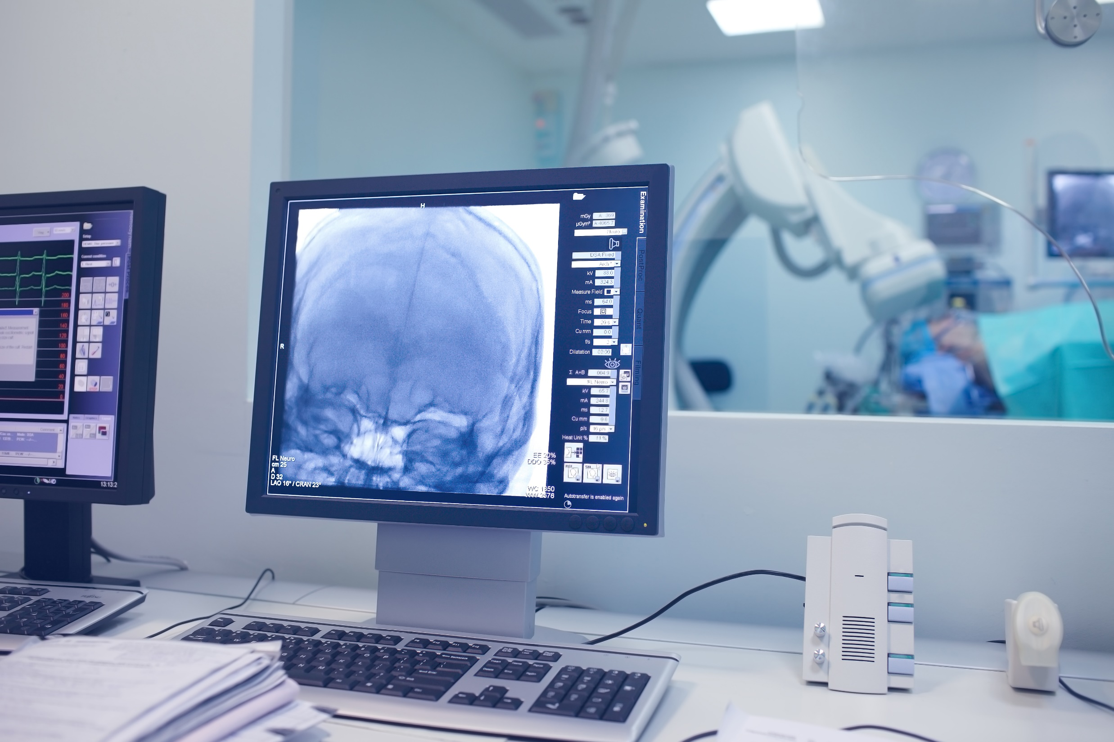
Оборудование поликлиники
 | количество | модели
Рентген | 1 | «Ренекс-2»
Флюорограф | 1 | «РЕНЕКС-РЦ»
Маммограф | 1 | «Маммо-5-МТ»
УЗИ (экспертного класса) | 4 (2) | Phillips, Mindrey
датчики | 4 | конвексные
 | 4 | линейные
 | 4 | секторные
 | 5 | ректовагинальные
ЭКГ | 3 | АТЕS
Спирограф | 1 | СМП -21/02
Холтер систем / датчиков | 2 / 10 | Миокард-Холтер 2
СМАД систем / регистраторов | 1 / 7 | Schiller BR-102 plus
Гастроскоп | 4 | Pentax EG
Колоноскоп | 2 | Olympus CF-Q150L
ГП № 175
(ул. Челяб., 16к2)

Slide 22

Оборудование поликлиники
 | количество | модели
Рентген | 1 | КРД «РИМ»
Флюорограф | 1 | ФЦМ «Барс-Ренекс»
Маммограф | 1 | «Маммо-4-МТ»
УЗИ (экспертного класса) | 4 | GE Vivid, Logiq, Phillips
датчики | 4 | конвексные
 | 4 | линейные
 | 4 | секторные
 | 3 | ректовагинальные
Холтер систем / датчиков | 1 / 5 | Миокард-Холтер 2
СМАД систем / регистраторов | 1 / 4 | BPLab
ГП № 175 (Ф1)

Slide 23
Оборудование поликлиники
 | количество | модели
Рентген | 1 | «Ренекс-2»
Флюорограф | 1 | «РЕНЕКС-РЦ»
Маммограф | 1 | GE «Senografe Pristina»
УЗИ (экспертного класса) | 4 (4) | Logiq, GE Vivid, Phillips
датчики | 4 | конвексные
 | 4 | линейные
 | 5 | секторные
 | 4 | ректовагинальные
ЭКГ | 3 | АТЕS
Спирограф | 1 | СМП -21/01
Холтер систем / датчиков | 2 / 10 | «ДМС Передовые технологии»
СМАД систем / регистраторов | 1 / 4 | «ДМС Передовые технологии»
ГП № 175 (Ф2)

Slide 24
Оборудование поликлиники
 | количество | модели
Рентген | 1 | «Ренекс-2»
Флюорограф | 1 | «РЕНЕКС-РЦ»
Маммограф | 1 | GE «Senografe Pristina»
УЗИ (экспертного класса) | 5 (4) | Logiq, GE Vivid, Mindrey, Phillips
датчики | 5 | конвексные
 | 5 | линейные
 | 6 | секторные
 | 4 | ректовагинальные
ЭКГ | 3 | АТЕS
Спирограф | 1 | СМП -21/01
Холтер систем / датчиков | 2 / 13 | Миокард-Холтер 2, «ДМС Передовые технологии»
СМАД систем / регистраторов | 1 / 4 | Schiller BR-102 plus
Тредмил | 1 | Schiller Cardiovit AT-104
ГП № 175 (Ф3)

Slide 25
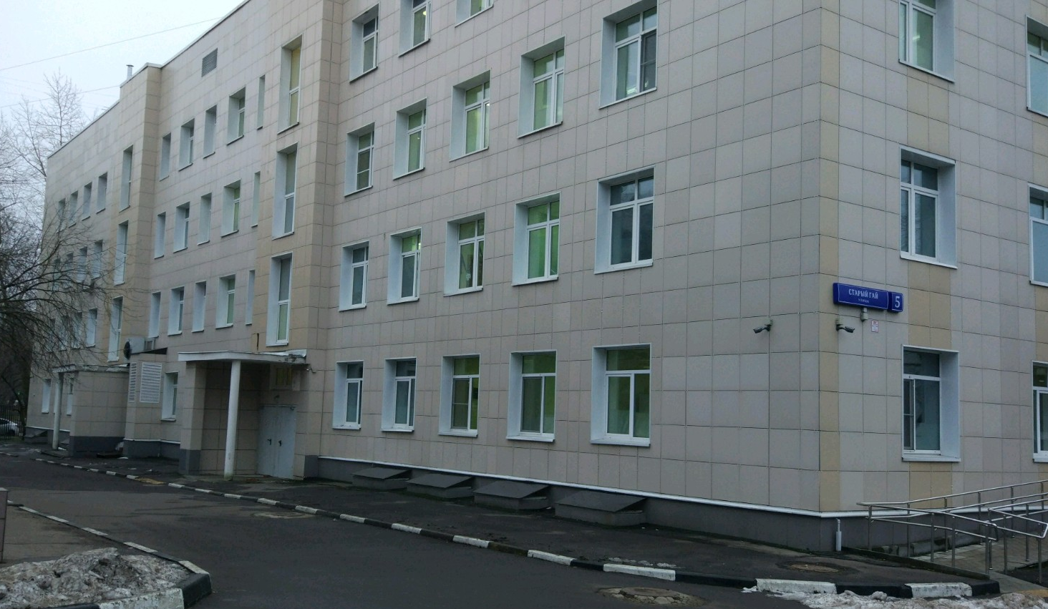
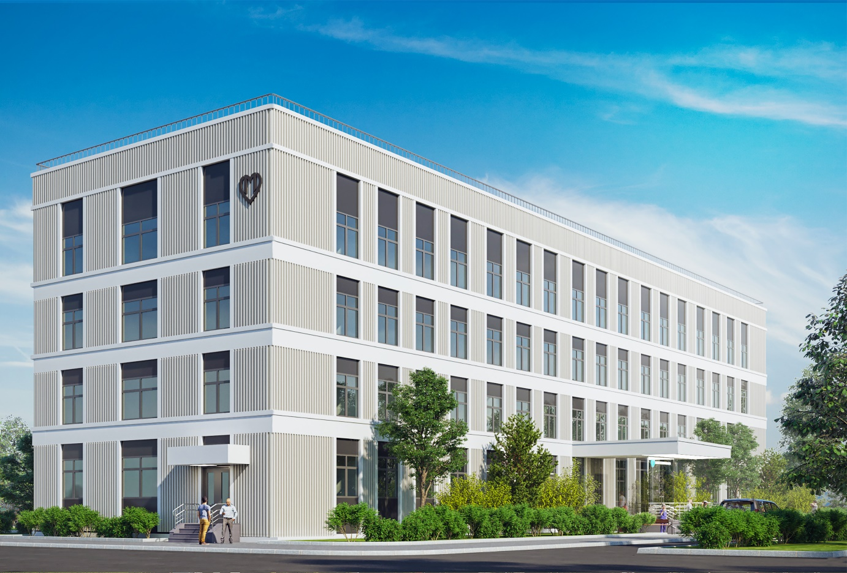
Капитальный ремонт Филиала № 1 ГП № 175
Филиал № 1 ГБУЗ «ГП № 175 ДЗМ» расположен по адресу: ул. Старый Гай, дом 5.
Поликлиника расположена в типовом 4-х этажном здании 1975 года постройки. Обслуживает взрослое население района Вешняки Восточного административного округа города Москвы.
Численность прикрепленного населения к филиалу № 1 составляет 45006 человек
БУДЕТ
БЫЛО

Slide 26
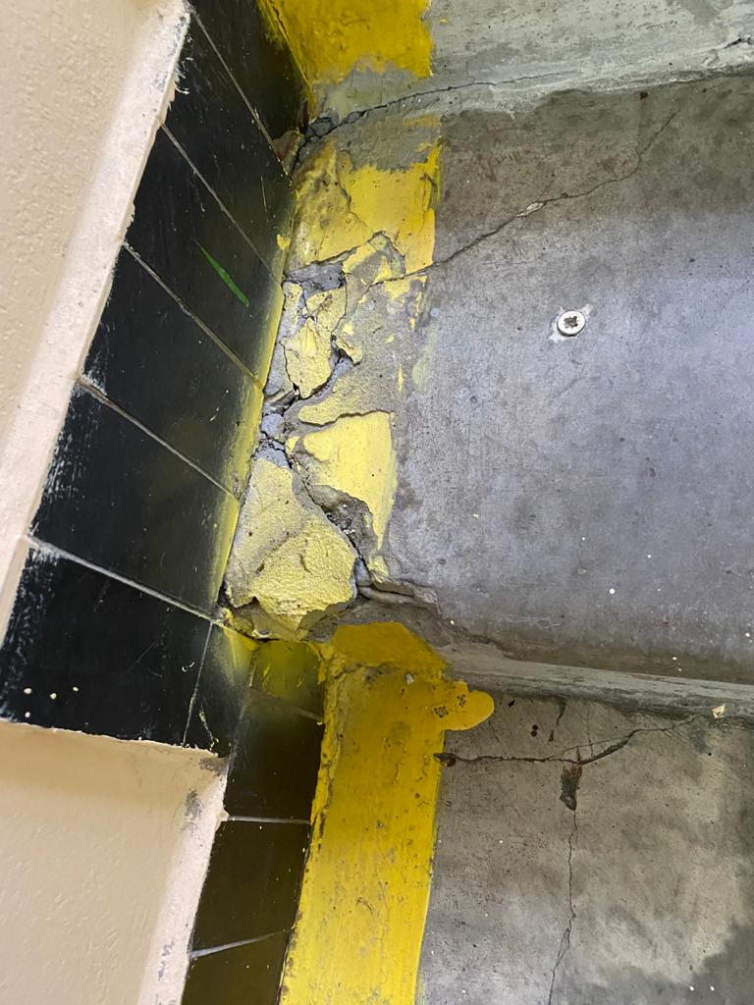
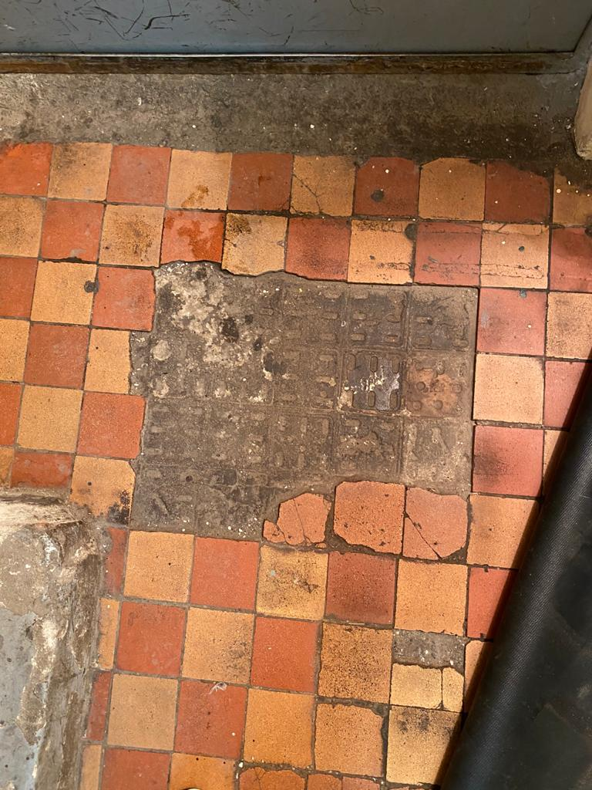
Капитальный ремонт Филиала № 1 ГП № 175
Почему нам необходим капитальный ремонт?
За свою многолетнюю историю здание филиала № 1 ГБУЗ «ГП № 175 ДЗМ» не соответствует современным требованиям.
Планировка помещений поликлиники не соответствует стандартам современной медицины.
Внешний и внутренний вид зданий, коммуникации и прилегающая к поликлинике территория требуют обновления.
БУДЕТ
БЫЛО

Slide 27

Капитальный ремонт
Ваша поликлиника станет лучше для Вас!
Во время проведения капитального ремонта пациенты посещают своих привычных врачей, просто по другому адресу.
Вся медицинская помощь будет оказываться своевременно и в полном объеме
Адрес: г. Москва, ул. Молостовых, д.7А
Часы работы:
Понедельник-пятница
8:00 – 20:00
Суббота
9:00 – 18:00
Воскресенье
9:00 – 16:00
ГП № 175, филиал № 1
ул. Старый Гай, д.5
ГП № 175, филиал № 3
ул. Молостовых, д.7А

Slide 28







Капитальный ремонт
ДОСТУПНОСТЬ
ТЕХНОЛОГИЧНОСТЬ
ОТКРЫТОСТЬ
Единый стандарт оснащения оборудованием
Замена аналогового оборудования на цифровое
Буфет
Единый стандарт набора специалистов: врачи 8 востребованных специальностей в каждом здании
Удобная планировка и открытые пространства
Кабинеты врачей и функциональная диагностика по одному профилю – на одном этаже
Самые посещаемые кабинеты на нижних этажах
После ремонта в Вашей обновленной поликлинике появятся:
Просторные зоны ожидания для пациентов
Эргономичные кабинеты врачей
Современное оборудование (аппараты УЗИ, эндоскопическая техника и другое диагностическое оборудование).

Slide 29

Государственное бюджетное учреждение здравоохранения
«Городская поликлиника № 175 Департамента здравоохранения города Москвы»
Благодарю за внимание!
Официальный сайт поликлиники: https://gp175.moscow/
Эл. почта: Gp175@zdrav.mos.ru
Приемная главного врача: 8-495-375-67-95

